Slide 1
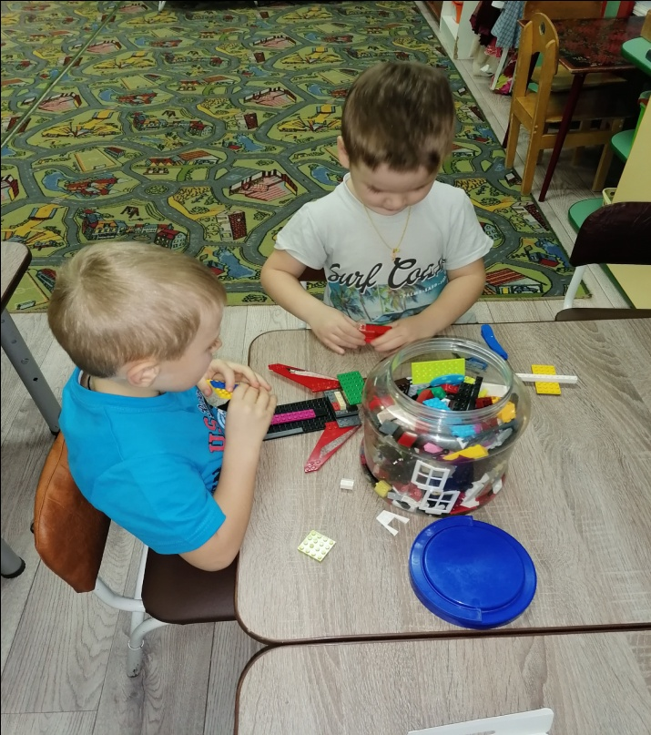
МБДОУ «Детский сад №8»
ТЕМА: «Развитие конструктивных способностей и навыков технического творчества в подготовительной группе.
Проект :«Технология успеха»
Подготовила воспитатель: Зуйкова Вероника Витальевна

Slide 2
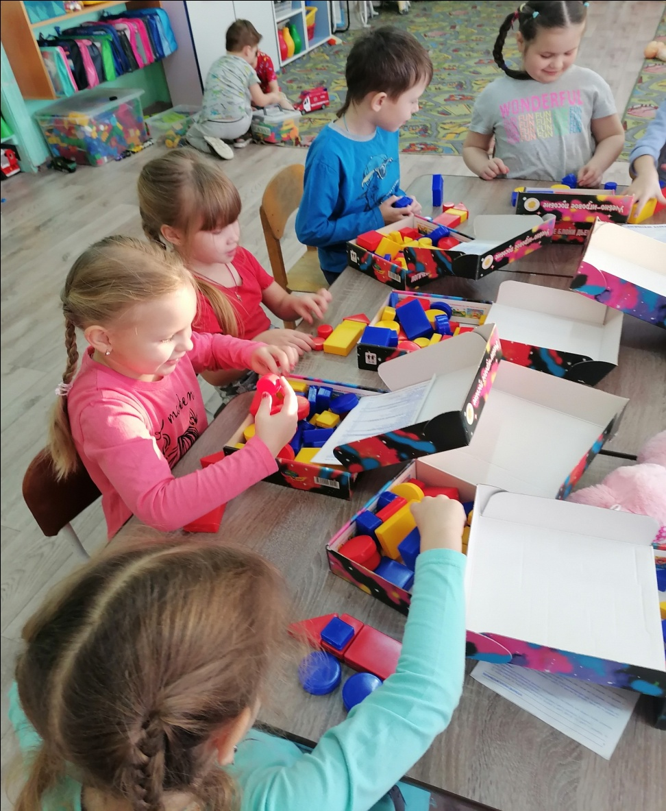

Введение
Игры ребенка с игрушками-материалами, из которых он конструирует,
«ближе всего стоят к нормальной человеческой деятельности:
из материалов человек создает ценности и культуру».
А. С. Макаренко
Термин «конструирование» произошел от латинского слова construere, что означает: - создание модели, построение, приведение в определенный порядок и взаимоотношение различных предметов, частей, элементов. (На слайде конструирование из блоков Дьенеша)

Slide 3
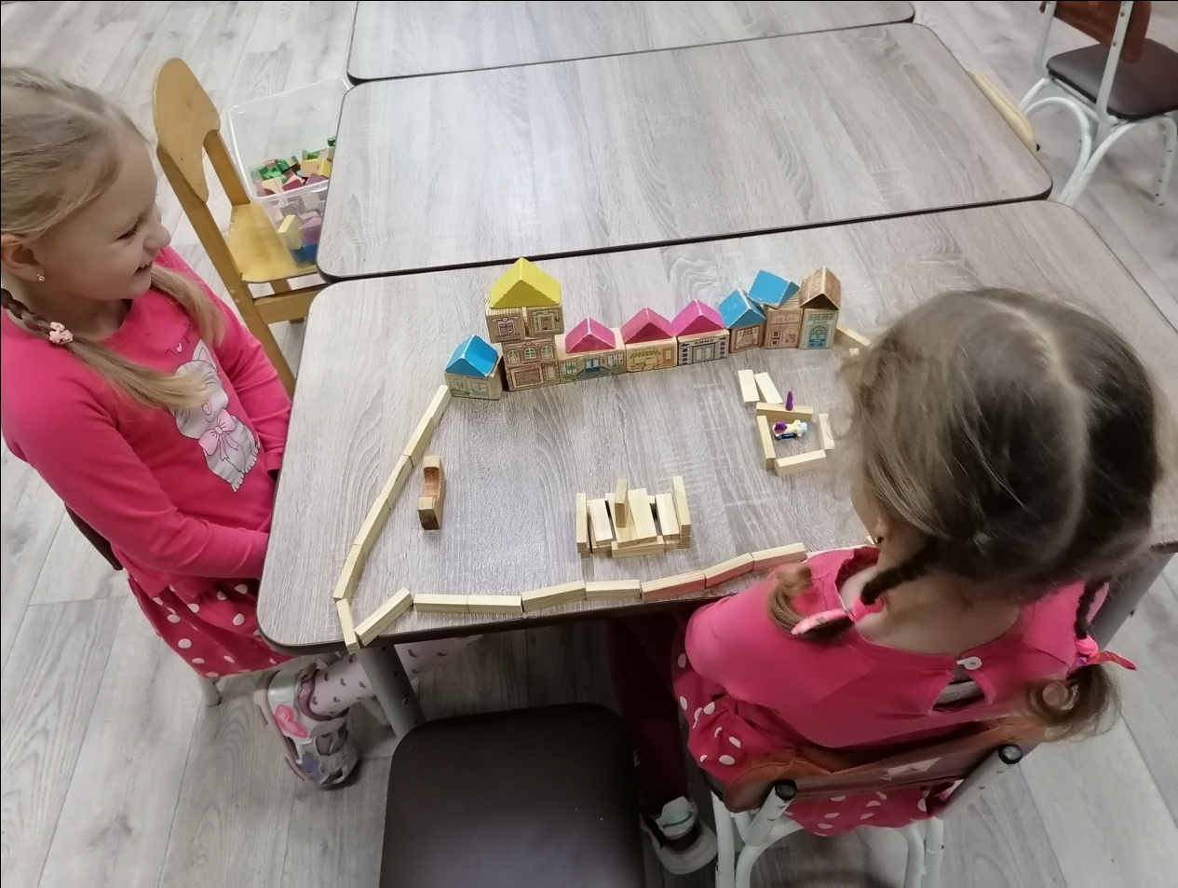
Конструирование –это практическая деятельность детей направленная на получения определенного заранее, задуманного объекта. Конструирование в дошкольном возрасте тесно связано с игрой и является деятельностью, отвечающей интересам детей. Игры из строительного материала не заменимы для умственного развития и воспитания ребенка. Именно этот вид деятельности наиболее значим для становления самосознания ребенка, для открытия им деятельности как взаимосвязи компонентов от замысла до результатов.

Slide 4
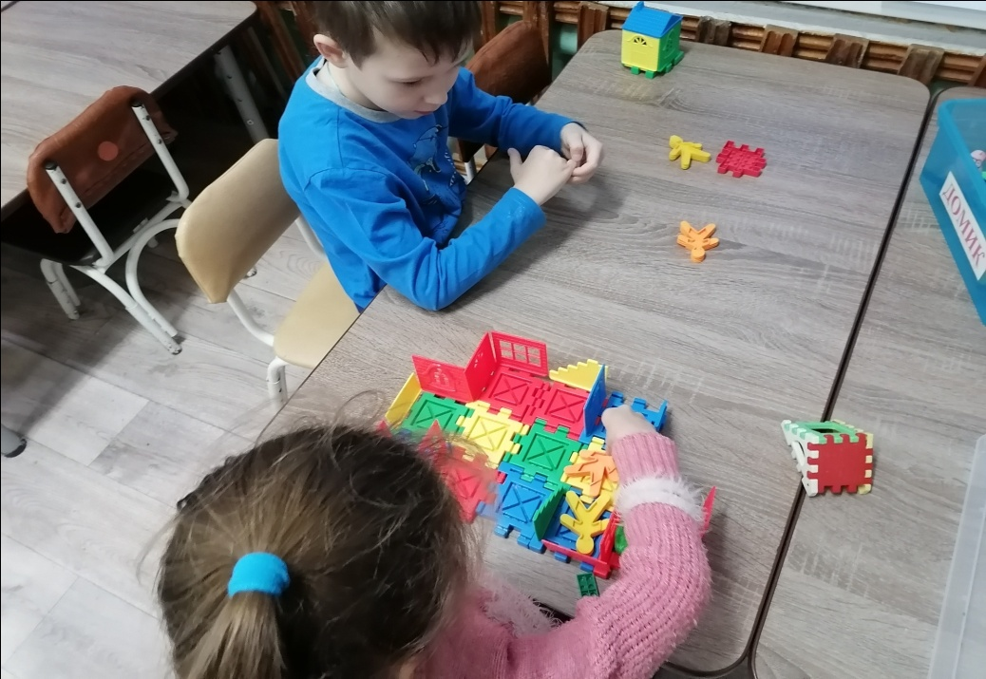
Значение игр со строительными материалами.
Развивается активно речь. Расширяется словарный запаса
Развиваются внимание, память, обобщение.
3.Формируется познавательный интерес.
4. Активизирует физическое развитие.
5. Активное сенсорное развитие (целенаправленным становится зрительное восприятие).
6. Развивается практическое экспериментирование.
7. Формируется потребность в общении.
8.Появляется самостоятельность, инициативность, аккуратность.
Таким образом, конструктивная деятельность играет важную роль в процессе развития речи и всестороннего, гармоничного развития личности детей дошкольного возраста.

Slide 5
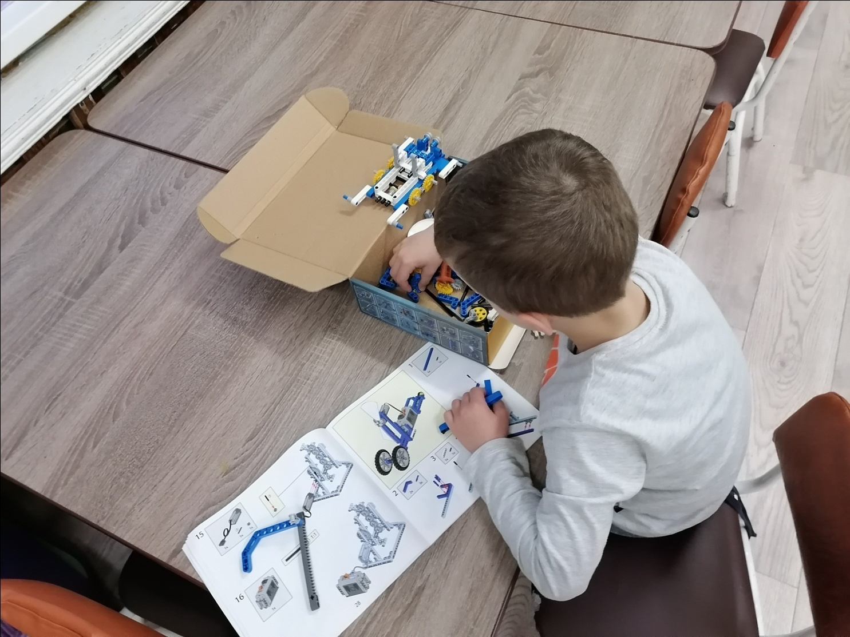
Цель: Технического творчества: развитие творческих способностей, конструкторских умений и навыков всех сторон речи; воспитание личностей, способных самостоятельно ставить перед собой задачи и решать их, находя оригинальные способы решения.

Slide 6
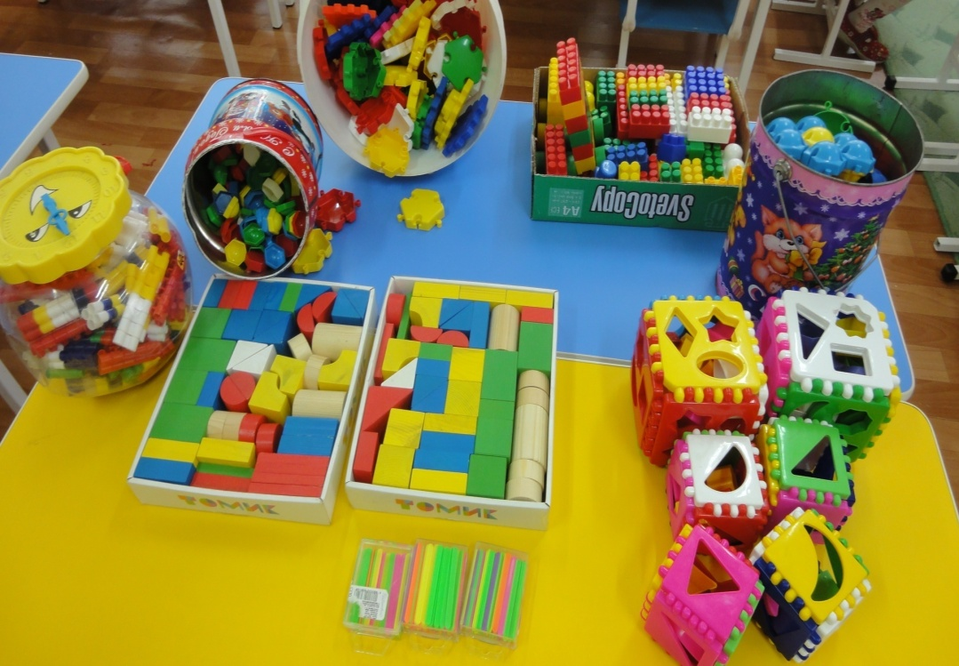
Развитие речи для ребенка дошкольного возраста играет основополагающую роль. Своевременное овладение речью является важным условием развития личности ребенка. Без развития речи невозможна полноценная коммуникация человека в обществе. С каждым годом детей с нарушениями речи становится все больше, а структура речевого дефекта становится все сложнее и разнообразнее. У детей с нарушениями речи, кроме речевых особенностей, наблюдаются недостатки внимания, памяти, эмоционально-волевой сферы, недостаточная сформированность пространственной ориентации и тонких движений рук. В формировании и развитии тонких движений рук, внимания, памяти, эмоционально-волевой сферы важную роль играют различные конструкторы.

Slide 7
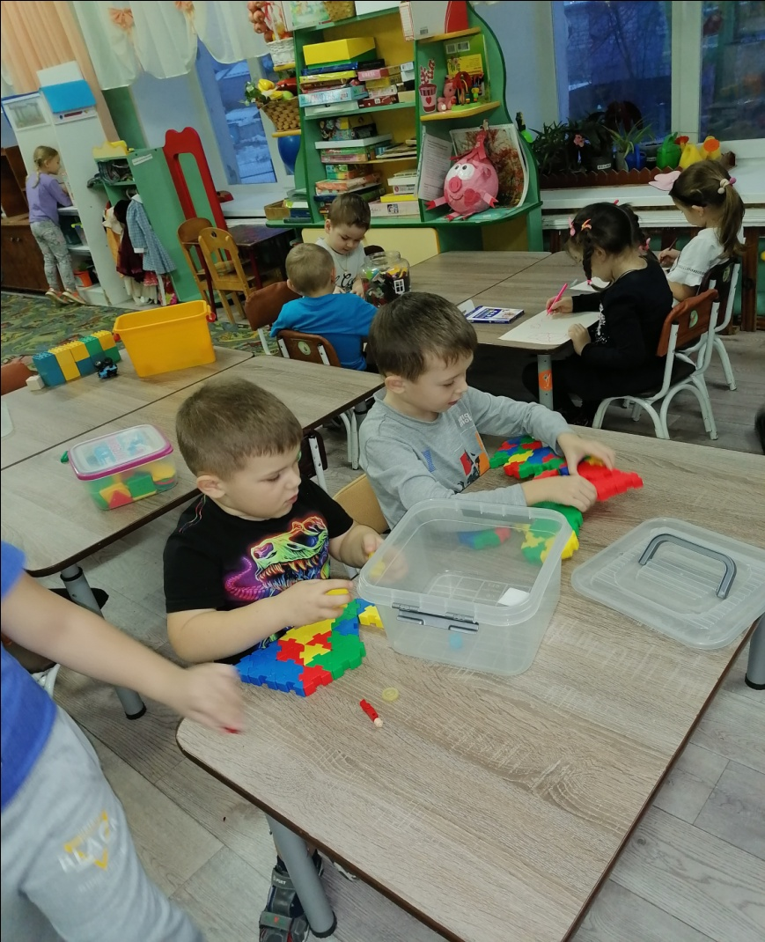
В играх со строительным материалом большая роль принадлежит деятельности руки, связанной с активной работы сознания. Материалистическая физиология придает огромное значение руке как тонкому органу осязания, который дополняет комплекс ощущений и делает представление о предметах более полными, более глубокими. Благодаря совместной деятельности руки, мозга и речевого аппарата человек имеет возможность воздействовать на внешний мир, познавая законы его развития. В условиях детского сада строительные игры способствуют совершенствованию речи у детей: они делятся своими замыслами, объясняют свои действия, подсказывают то или иное решение. Расширяется словарный запас.

Slide 8
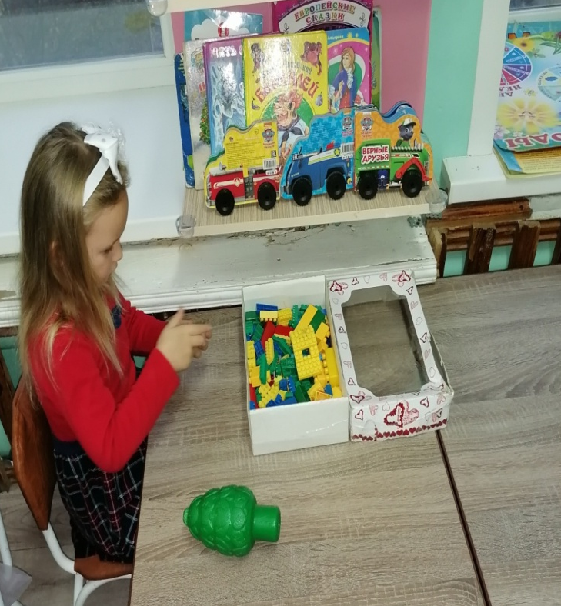
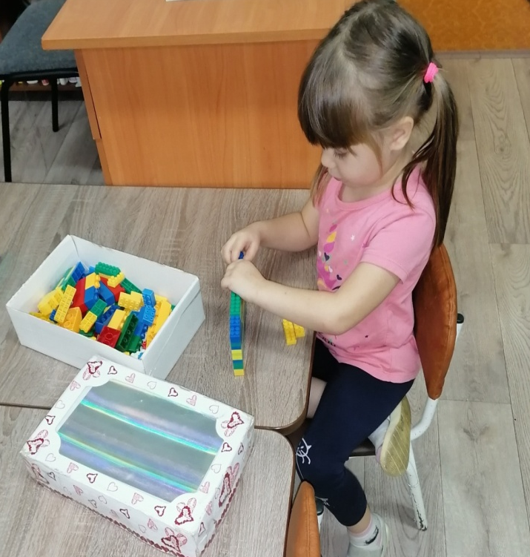
Конструктивные игры способствуют развитию фантазии, сюжетно-ролевых игр. Строю я, строю - из кубиков домик. В доме поселится ласковый ежик.

Slide 9
Результат работы
Проделанная работа дает положительные результаты:
У детей развилась познавательная деятельность, обогатился словарный запас.
Дети различают и называют основные формы деталей строительного материала в процессе создания простейших построек. Проявляют интерес к плоскостному конструированию (накладывают вырезанные геометрические фигуры на изображения; выкладывают изображения по образцу, по словесной инструкции).
С помощью взрослого в младшем возрасте сооружают элементарные постройки по образцу, используют детали строительного материала, могут строить самостоятельно.
Дети в игре используют дополнительные сюжетные игрушки, соразмерные масштабам построек (маленькие машинки для маленьких гаражей и т.п.).
Дети обыгрывают постройку, у них развились конструкторские навыки и умения. (Начало сюжетно – ролевой игры).
Приобщились к порядку (аккуратно разбирают постройки, складывают, убирают игрушки).
Сформированы навыки общения со сверстниками и взрослыми.
Положительная динамика развития ребенка в конструктивной деятельности.
Созданы в группе условия для ежедневного свободного, конструирования с использованием конструктивных материалов различных видов конструкторов в том числе электронного.
Перспектива:
Продолжить работу по развитию конструктивной деятельности и техническому творчеству.детей .
Разработать систему мероприятий по работе с родителями используя нетрадиционные формы работы.
Дальнейшая работа по усовершенствованию предметно – развивающей среды в группах.

Slide 10
Запуск собранной модели из электронного конструктора. Собирали несколько человек, думали, разбирались в схемах! В итоге - получилось восторг детей!!!

Slide 11
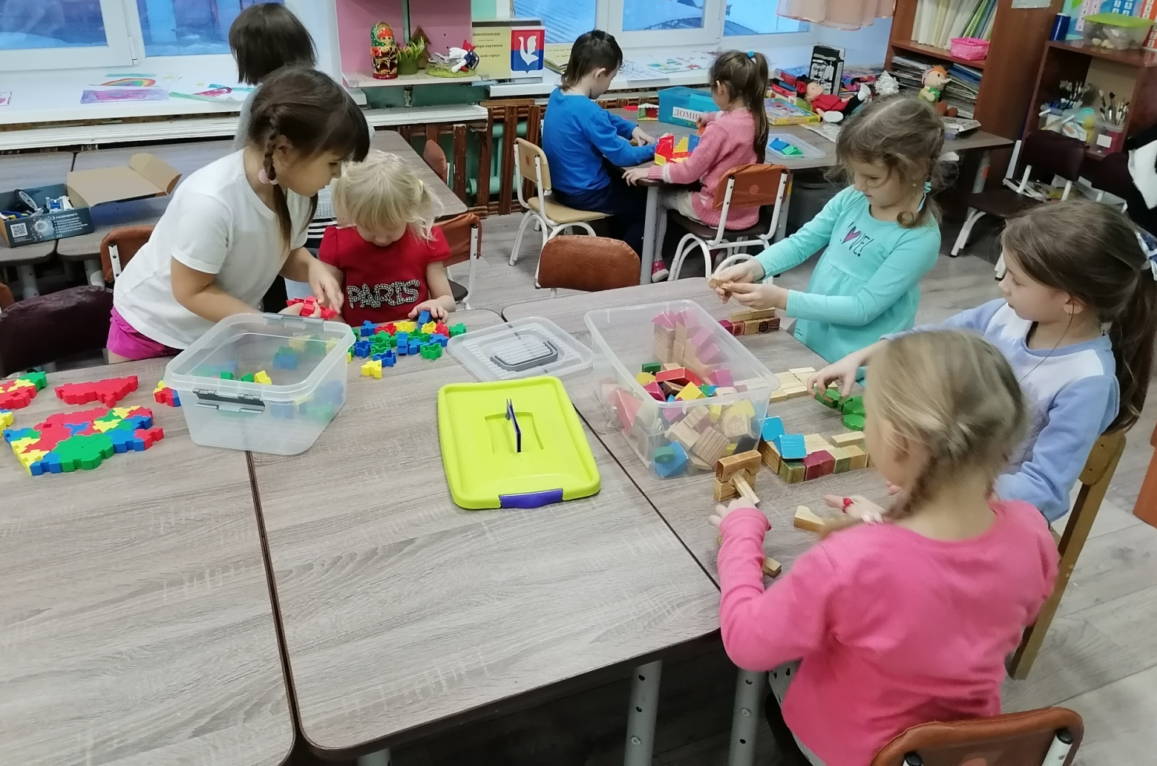
Спасибо за внимание

